Slide 1

Tento materiál byl vytvořen rámci projektu EU peníze školám
Operačního programu Vzdělávání pro konkurenceschopnost
Název školy: |  | Základní škola a Mateřská škola, Hradec Králové, Úprkova 1
Autor: |  | Mgr. Bláhová Eva
Název: |  | VY_32_INOVACE_13A_20_Biokatalyzátory
Téma: |  | 13A_CH9.roč.
Datum ověření: |  | VM ověřen dne 13.6.2013 v 9.A
Číslo projektu: |  | CZ.1.07/1.4.00/21.3215
Anotace: |  | DUM je určen k výkladu a procvičení učiva. Žáci se seznamují s významnými látkami v organismu – biokatalyzátory. DUM slouží také k zápisu a zopakování.

Slide 2
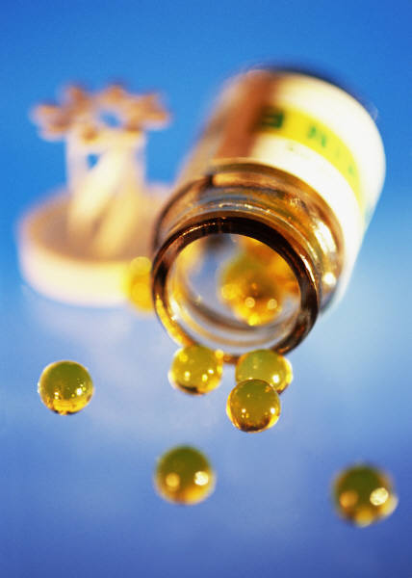
Biokatalyzátory
Katalyzátory v živých organismech

Slide 3
Co je katalyzátor?
= látka, která ovlivňuje chemickou reakci (urychluje ji, spouští ji nebo zpomaluje)
Biokatalyzátory – látky, které ovlivňují reakce v organismech (enzymy)
ENZYMY = ovlivňují metabolismus
Metabolismus – látková výměna, soubor chemických reakcí, základní projev života

Slide 4

Enzymy
Makromolekulární látky
Základem enzymů jsou bílkoviny
Nacházejí se v buňkách rostlin, hub i živočichů, v krvi živočichů
Ovlivňují veškeré děje v těle
Např.: trávení – enzym amylasa štěpí cukry v ústní dutině (je ve slinách), enzym pepsin štěpí bílkoviny v žaludku (součást žaludečních šťáv)

Slide 5

Enzymy v průmyslových výrobách
Výroba některých látek se neobejde bez enzymů
= BIOTECHNOLOGIE
Např. výroba piva, vína, ethanolu, kyseliny octové, antibiotik
Výroba piva:
http://www.youtube.com/watch?v=wI_ayV-XuQU
Jaké jsou suroviny pro výrobu piva?
Jaké enzymy se používají?

Slide 6
Vitamíny
Nezbytné pro činnost některých enzymů
Organické sloučeniny různého chemického složení
Člověk je nedokáže v těle vytvářet, musí je přijímat v potravě
13 druhů
Nedostatek vitamínů – hypovitaminóza - vede k poruchám a onemocněním
Rozpustné v tucích – A,D,E,K
Rozpustné ve vodě – B,C
Vitamín C = kyselina askorbová (karboxylová kyselina)
Ovoce a zelenina by se měly strouhat na nerezovém struhadle

Slide 7
VITAMÍN | ZDROJ | FUNKCE | PŘI NEDOSTATKU
A | MÁSLO, MLÉKO, ŠPENÁT, MRKEV | DOBRÝ STAV KŮŽE, ZRAK | ŠEROSLEPOST, SUCHÁ, HRUBÁ KŮŽE
B1 | TMAVÁ MOUKA, MASO, KVASNICE, LUŠTĚNINY | DOBRÝ STAV NERVŮ, SVALŮ, TS | NECHUTENSTVÍ, ÚNAVA, BERI-BERI
B2 | MLÉKO, KVASNICE, VEJCE | ENZYMY V TĚLE | BOLAVÉ ÚSTNÍ KOUTKY
PP (SOUČÁST B KOMPLEXU) | KVASNICE, VNITŘNOSTI, TMAVÁ MOUKA | OBDOBA VIT.B | ZMĚNY NA KŮŽI, NS
C | BRAMBORY, ZELENINA, OVOCE | ODOLNOST, SNIŽUJE ÚNAVU | SNÍŽENÁ ODOLNOST, KRVÁCIVOST, KURDĚJE
D | RYBÍ TUK, MÁSLO, VEJCE, JÁTRA | ZDRAVÝ RŮST KOSTÍ | KŘIVICE
E | ŽIVOČIŠNÉ TUKY, OLEJE | VLIV NA METABOLISMU | ROZPAD ČERV. KRVINEK, JATER
K | ZELENINA, OBILOVINY | VLIV NA SRÁŽLIVOST KRVE | KRVÁCIVOST

Slide 8
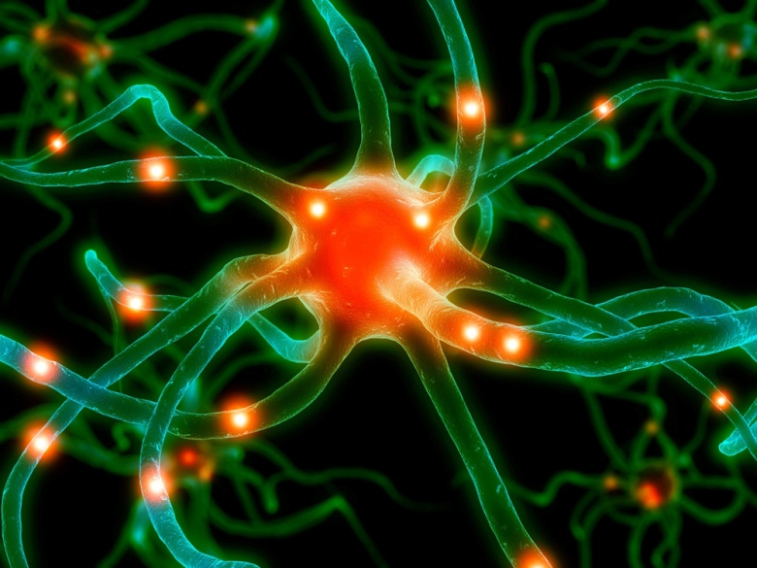
Hormony
Regulují rovnováhu vnitřního prostředí
Ovlivňují činnost enzymů
Zdravý organismus si je vytváří sám
Nedostatek či nadbytek vede k poruchám
Chemicky velmi složité látky

Slide 9
Žláza vyměšující hormony | Hormony | Hlavní význam
Podvěsek mozkový (hypofýza) | Různé, např. růstový hormon STH | Řízení vyměšování hormonů, tělesného růstu, vývinu pohlaví
Štítná žláza | Tyroxin | Řídí látkovou výměnu, tělesný a duševní vývoj
Příštítná tělíska | Parathormon | Řídí využití fosforu a vápníku
Nadledviny – kůra - dřeň | Kortizol Adrenalin | Stálost vnitřního prostředí Připravenost organismu na zátěž
Slinivka břišní | Inzulin | Řídí přeměny cukrů v krvi
Pohlavní žlázy – vaječníky - varlata | Estrogen, progesteron Testosteron | Vývin druhotných pohlavních znaků, řídí rozmnožování, ovlivňují chování

Slide 10
Tento materiál byl vytvořen rámci projektu EU peníze školám
Operačního programu Vzdělávání pro konkurenceschopnost
Použití zdroje: |  | Obrázky jsou použity z galerie Microsoft office
Citace:
Anotace:

